Slide 1
МКДОУ «Военногородской детский сад»
Мой дом, моя улица
Подготовила:
учитель-дефектолог
Крещенецкая О.А.

Slide 2
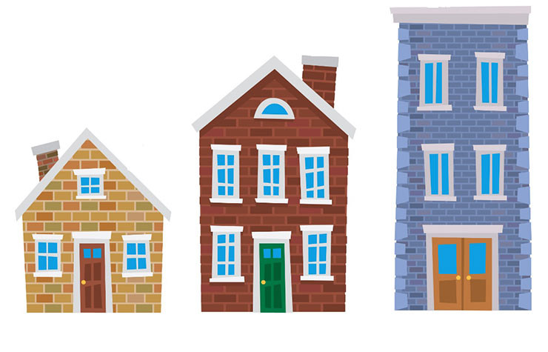
Покажи дома от самого высокого к самому низкому

Slide 4
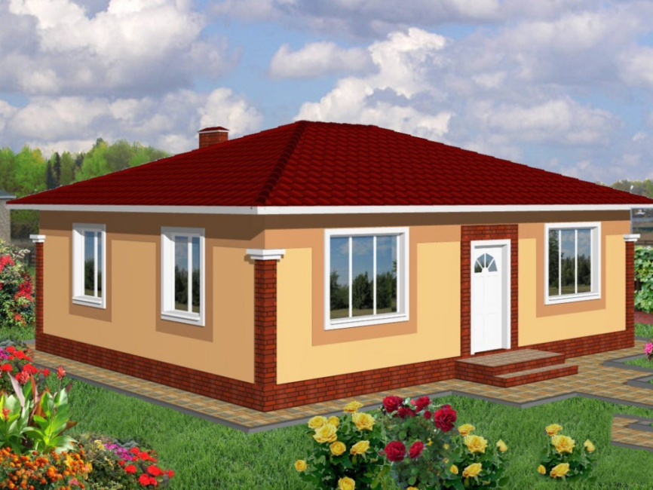
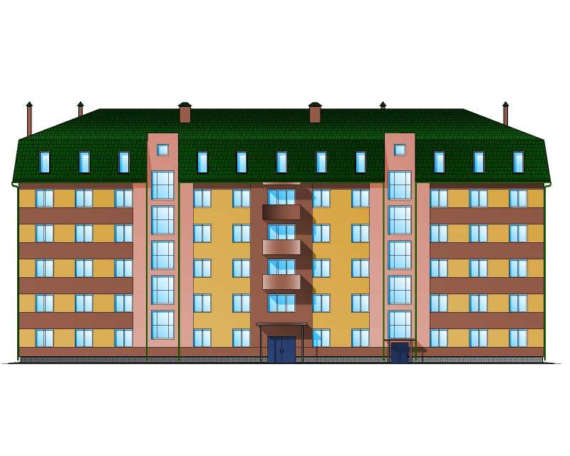
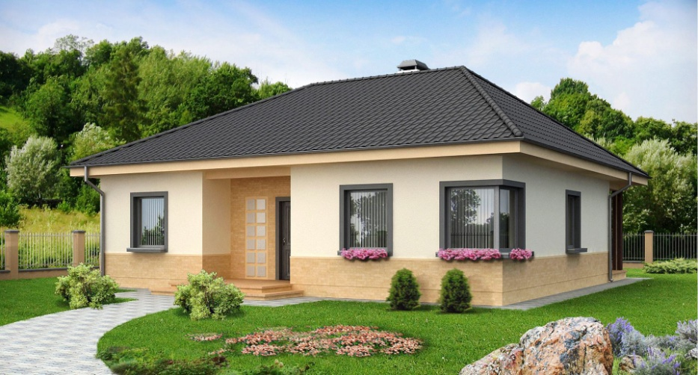
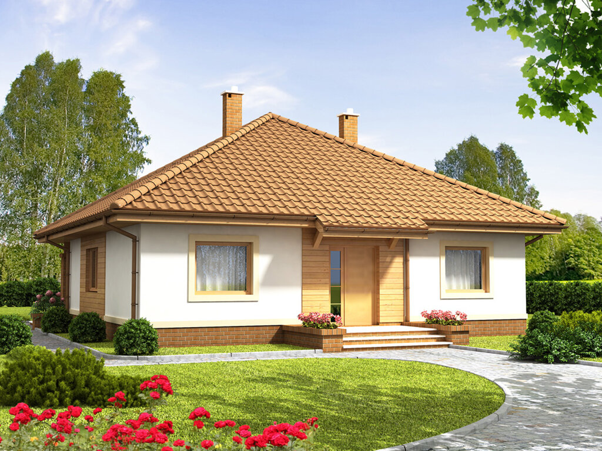
Четвертый лишний

Slide 5
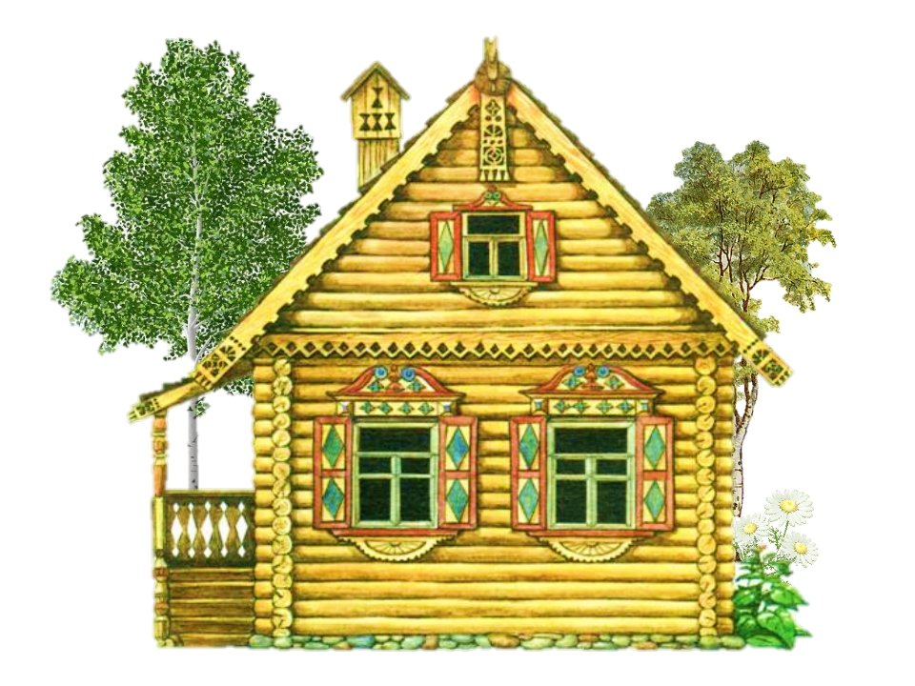
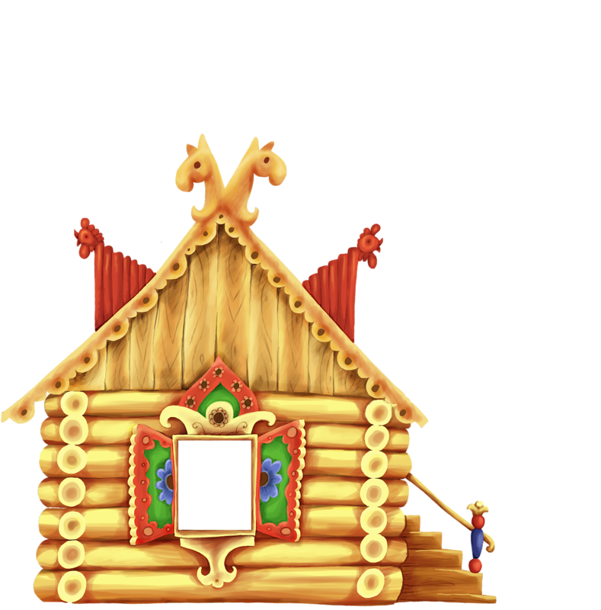

Slide 6
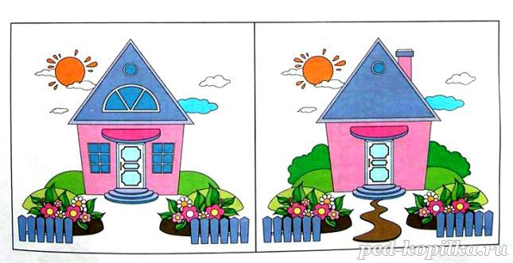
Найди 4 отличия

Slide 8
Ты молодец!

